Slide 1


TRƯỜNG TIỂU HỌC PHÚC LỢI
TUẦN 21
Toán
Luyện tập

Slide 2
Luyện tập trang 25
Toán

Slide 3
KHỞI ĐỘNG

Slide 4



Thu thập thức ăn
Mình và các bạn của mình đang rất đói bụng và không có thức ăn. Các bạn hãy giúp mình thu thập thức ăn bằng cách hoàn thành các thử thách nhé!
Notes:
GV CLICK CHUỘT VÀO MỖI HỘP THỨC ĂN 🡪 XUẤT HIỆN CÂU HỎI
SAU KHI HS HOÀN THÀNH CÁC THỬ THÁCH, GV CLICK CHUỘT VÀO CON MÈO 🡪 DI CHUYỂN ĐẾN SLIDE KẾT THÚC

Slide 5
Thử thách 1
Biết chiều dài 12 cm, chiều rộng 4 cm. Tính chu vi hình chữ nhật?
Đáp án: 32 cm
Notes:
GV CLICK CHUỘT VÀO CON MÈO 🡪 TRỞ VỀ SLIDE BAN ĐẦU

Slide 6
Thử thách 2
Cạnh của hình vuông là 9 cm. Tính chu vi hình vuông?
Đáp án: 36 cm
Notes:
GV CLICK CHUỘT VÀO CON MÈO 🡪 TRỞ VỀ SLIDE BAN ĐẦU

Slide 7
Thử thách 3
Hộp bút có chiều dài 20 cm, chiều rộng 5 cm. Tính chu vi của hộp bút hình chữ nhật đó?
Đáp án: 50 cm
Notes:
GV CLICK CHUỘT VÀO CON MÈO 🡪 TRỞ VỀ SLIDE BAN ĐẦU

Slide 8
Cảm ơn các bạn đã giúp mình thu thập thức ăn nhé!!
FACEBOOK Hương Thảo: https://www.facebook.com/huongthaoGADT

Slide 9
Luyện tập

Slide 10
YÊU CẦU CẦN ĐẠT
Hs tính được chu vi hình chữ nhật, hình vuông
Giải toán có lời văn các bài liên quan tới chu vi hình chữ nhật, hình vuông.

Slide 11
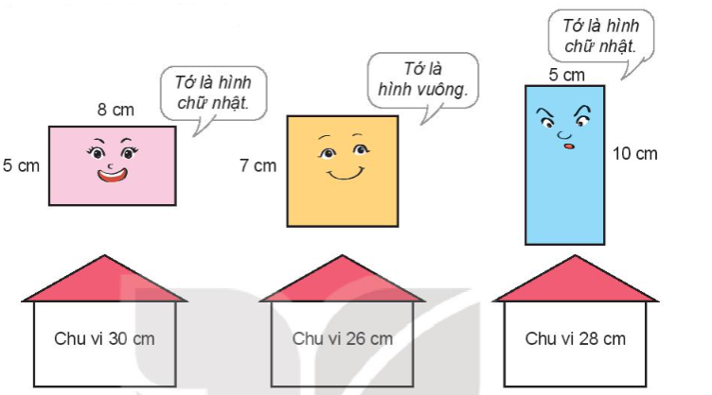
Bài 1:Chọn chu vi của mỗi hình

Slide 12
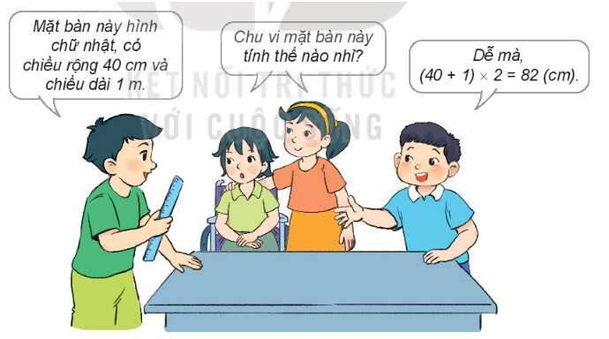
Bài 2
Theo em, Việt tính đúng hay sai?

Slide 13
Đổi 1 m = 100 cm
Chu vi mặt bàn hình chữ nhật là:
(100 + 40) x 2 = 280 (cm)
Vậy cách tính của Việt là sai.

Slide 14

3
Bác nông dân làm hàng rào quanh một vườn rau có dạng hình chữ nhật với chiều dài 9 m, chiều rộng 5 m. Bác có để cổng vào 2 m. Hỏi hàng rào dài bao nhiêu mét?
Tóm tắt
Chiều dài: 9 m
Chiều rộng: 5 m
Hàng rào: ...m?

Slide 15
Bài giải
Chu vi vườn rau có dạng hình chữ nhật là:
(9 + 5) x 2 = 28 (m)
Chiều dài hàng rào là:
28 – 2 = 26 (m)
Đáp số 26 m.

Slide 16
Tạm biệt và hẹn gặp lại

